Slide 1
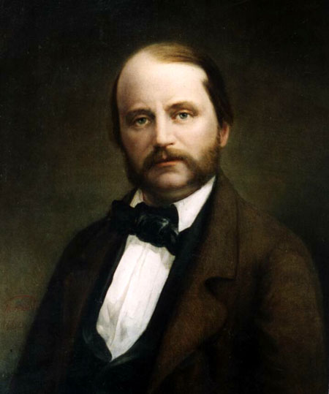
Гончаров
Иван
Александрович
1812 – 1891 г.г.

Slide 2
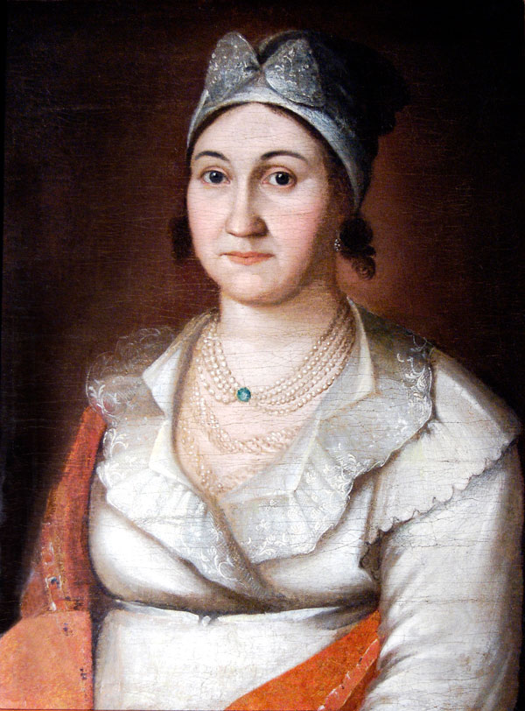
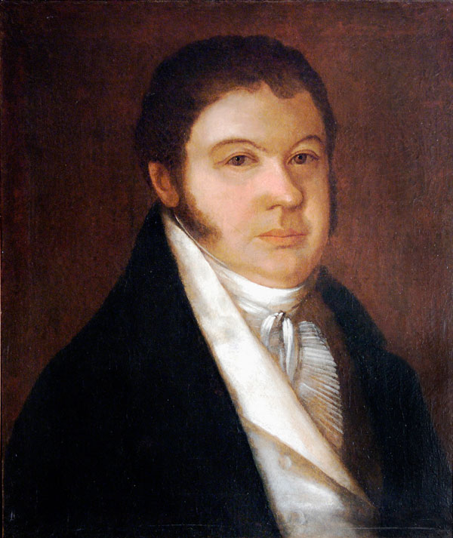
Гончарова
Авдотья Матвеевна
Трегубов
Николай Николаевич

Slide 3
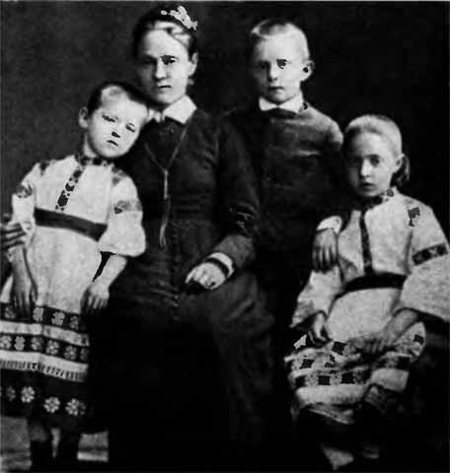

Slide 4
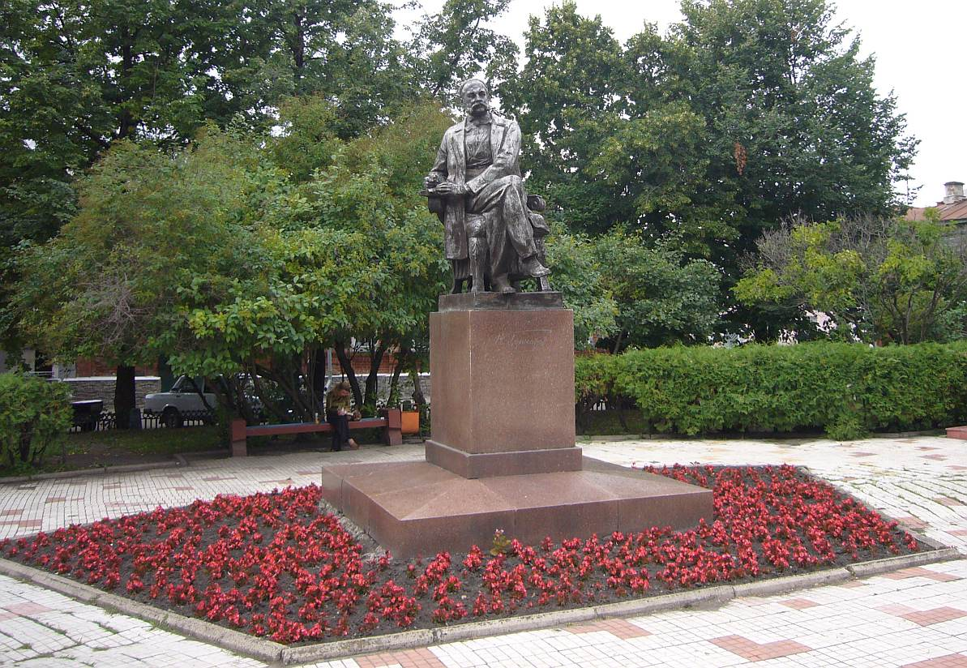
Памятник И.А.Гончарова

Slide 5
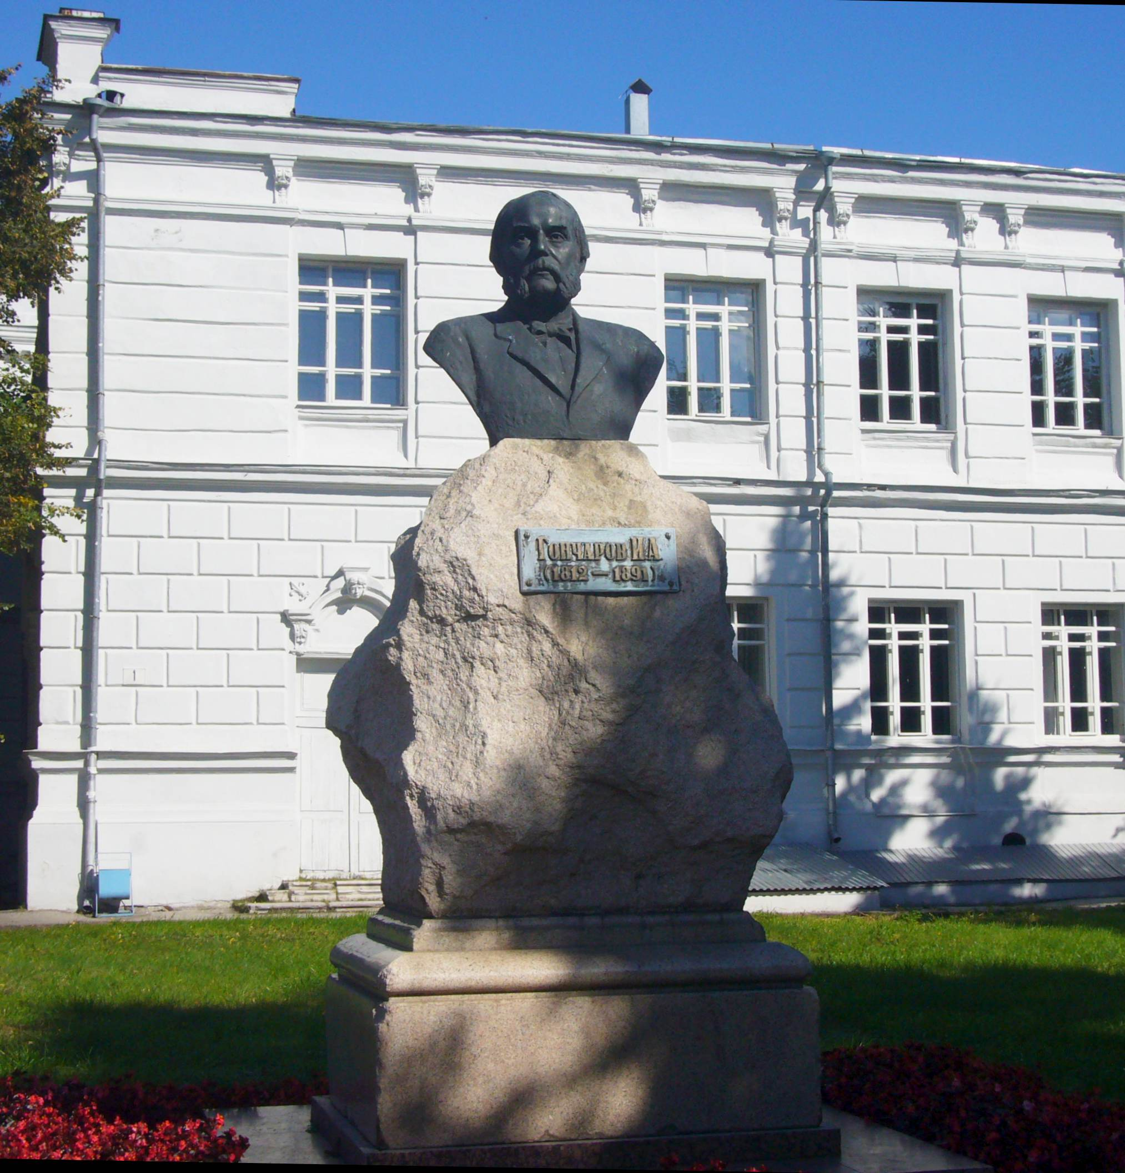
Бюст И.А.Гончарова

Slide 6
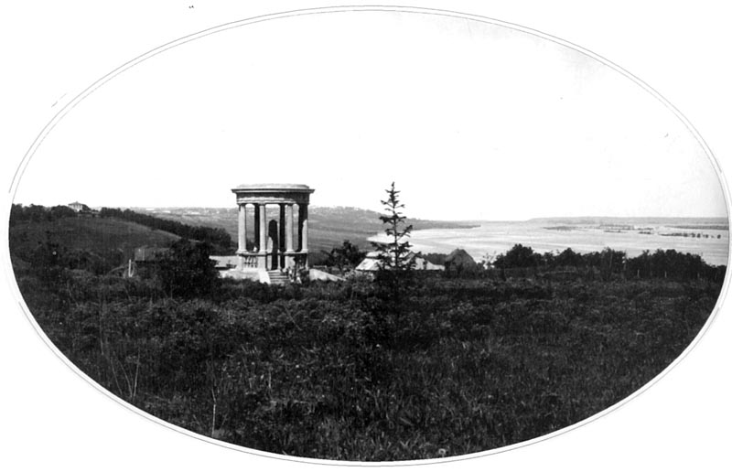
Беседка И.А.Гончарова

Slide 7
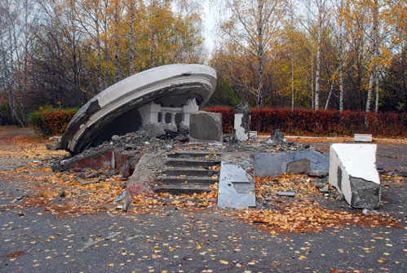

Slide 8
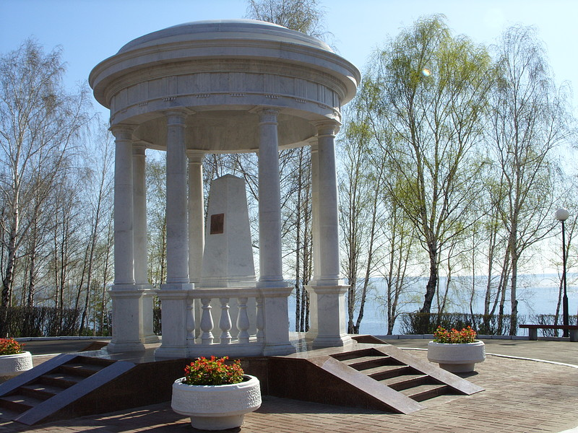

Slide 9
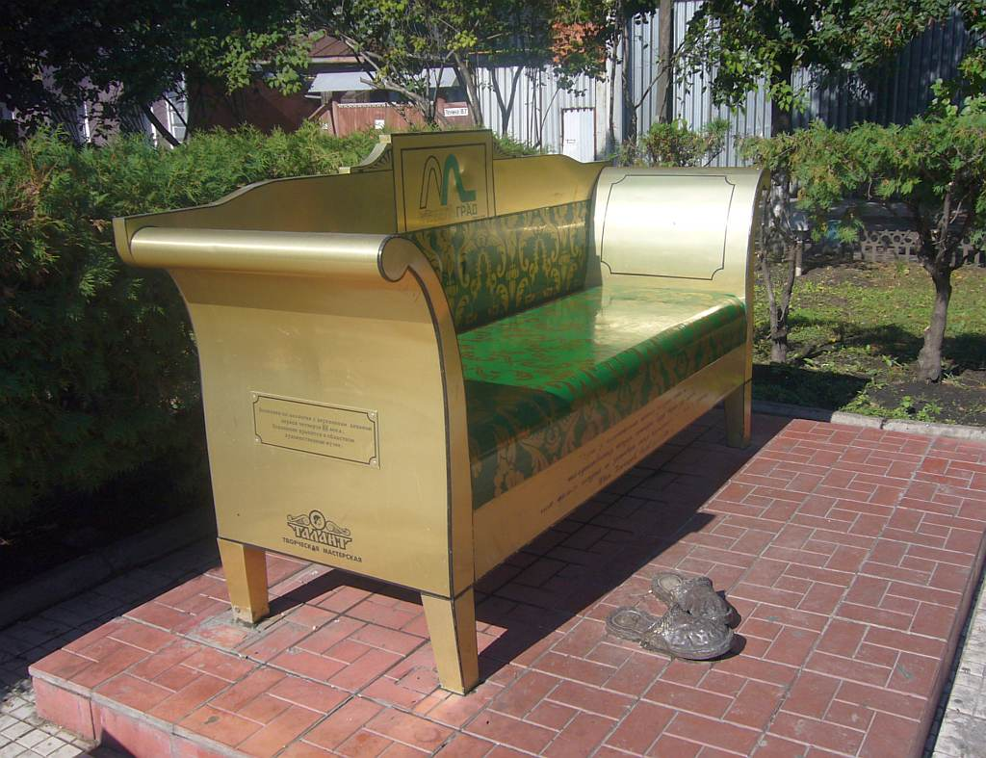
Философский диван Обломова

Slide 10
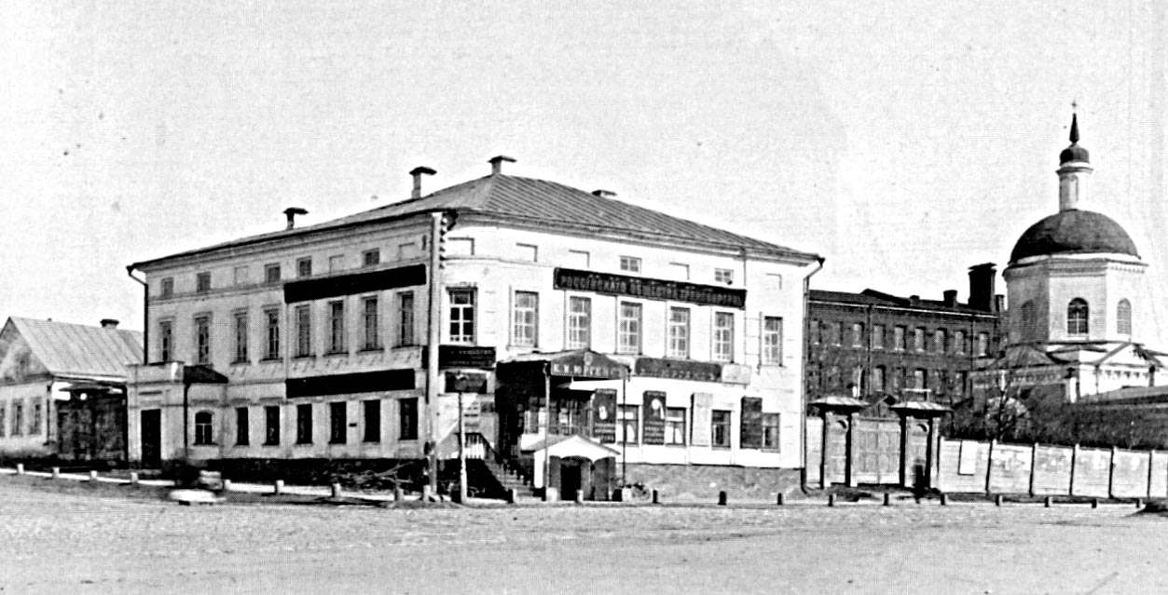
Первоначальный вид
дома Гончаровых
1890 г.

Slide 11
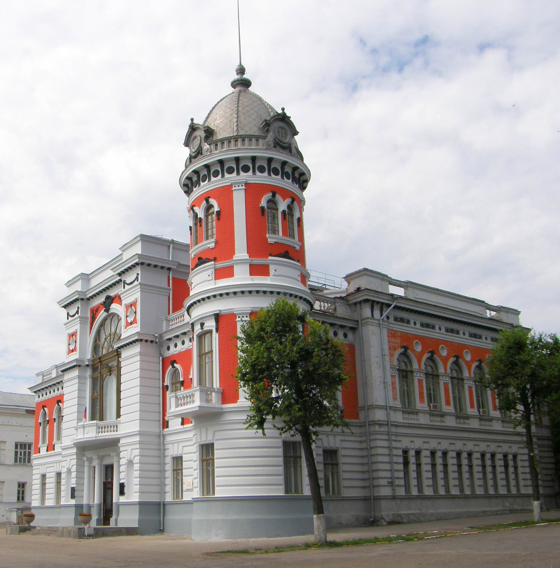

Slide 12
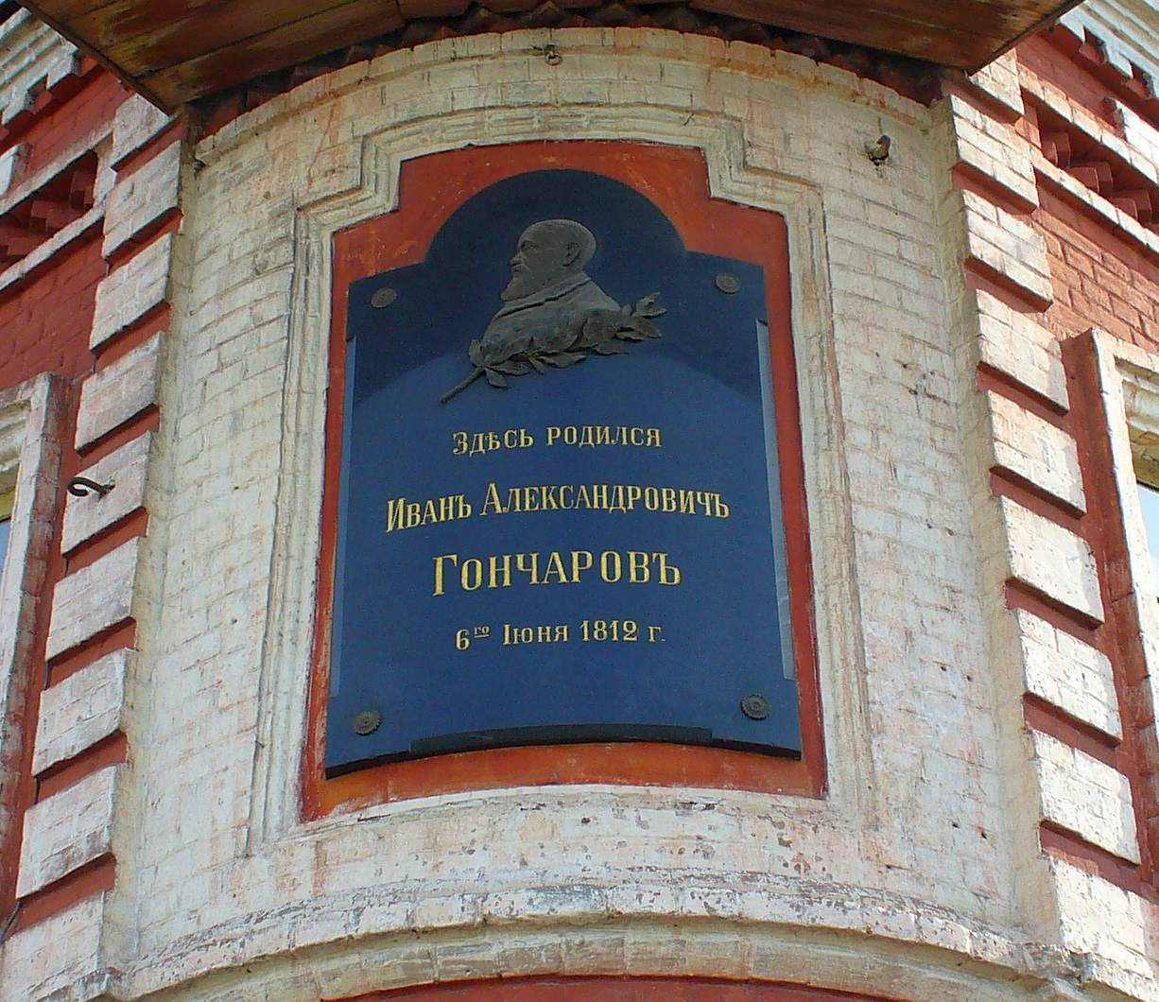
Мемориальная доска
На доме Гончаровых

